Slide 1
УЧЕБНА ПРАКТИКА ПО СПЕЦИАЛНОСТТА XII клас
АСИНХРОННИ МАШИНИ

Slide 2
Асинхронните машини са електрически машини за променлив ток, при които честотата на въртене на ротора е различна от тази на въртящото се магнитно поле, възбудено от статорната намотка.Те намират приложение най-вече като двигатели.

Slide 3
ВИДОВЕ АСИНХРОННИ МАШИНИ
Според броя на фазите:
-трифазни
-еднофазни
Според устройството на ротора:
-с накъсо съединен ротор (кафезен)
-с навит (фазов) ротор
Според мощността:
-с голяма мощност - над 100 kW
-със средна мощност – от 5 до 100 kW
- с малка мощност – от 0,5 до 5 kW

Slide 4
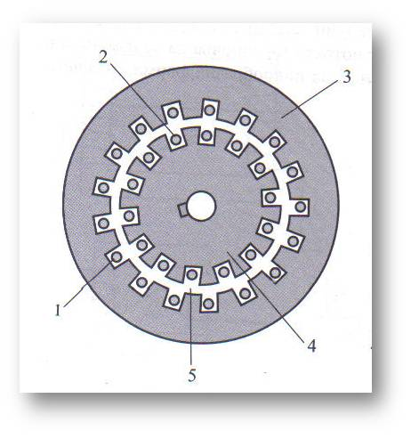
ПРИНЦИПНО УСТРОЙСТВО НА АСИНХРОННИТЕ МАШИНИ
1 - статорна намотка 2 - роторна намотка 3 - статорен магнитопровод 4 - роторен магнитопровод
5 - въздушна междина

Slide 5
ПРИНЦИП НА ДЕЙСТВИЕ НА АСИНХРОННИТЕ МАШИНИ
Принципът на действие се обяснява със следните явления:
протичане на ток;
възбуждане на магнитно поле от ток;
електромагнитна индукция (взаимна индукция);
силово взаимодействие между ток в проводник, който се намира в магнитно поле

Slide 6
УСЛОВИЯ ЗА РАБОТА НА АСИНХРОННАТА МАШИНА
да протича променлив ток в статорната намотка;
възбуденият от този ток магнитен поток да обхваща и пресича роторната намотка;
между статора и ротора да няма механична връзка, за да се реализира въртенето на ротора.

Slide 7
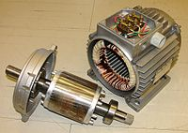
КОНСТРУКЦИЯ НА АСИНХРОННИТЕ МАШИНИ
Магнитната система на асинхронните машини включва статорен и роторен магнитопровод и въздушната междина, която ги разделя.
Електрическата система на асинхронните машини е съвкупност от статорни и роторни намотки, тоководещи връзки и изводи, а за машините с навит ротор, включва още пръстени и четки с четкодържател.
Други елементи: тяло, вал, вентилатор, лагерни щитове.

Slide 8
ОЗНАЧЕНИЕ НА ИЗВОДИТЕ НА НАМОТКИТЕ НА АСИНХРОННИТЕ ДВИГАТЕЛИ
Изводите на намотките на асинхронните машини, съгласно БДС ЕN 60034-8:2000 се означават по следния начин:
• статорни намотки на трифазни асинхронни машини:
начала - U1, V1, W1; крайща - U2, V2, W2;
• роторни намотки на трифазни асинхронни машини с навит ротор:
начала — К1, L1, M1 ; краища - К2; L2; М2;
• за еднофазните асинхронни двигатели изводите на главната (работната) намотка се означават с U1 и U2, а на спомагателната (пусковата) намотка - със Z1 и Z2 .

Slide 9
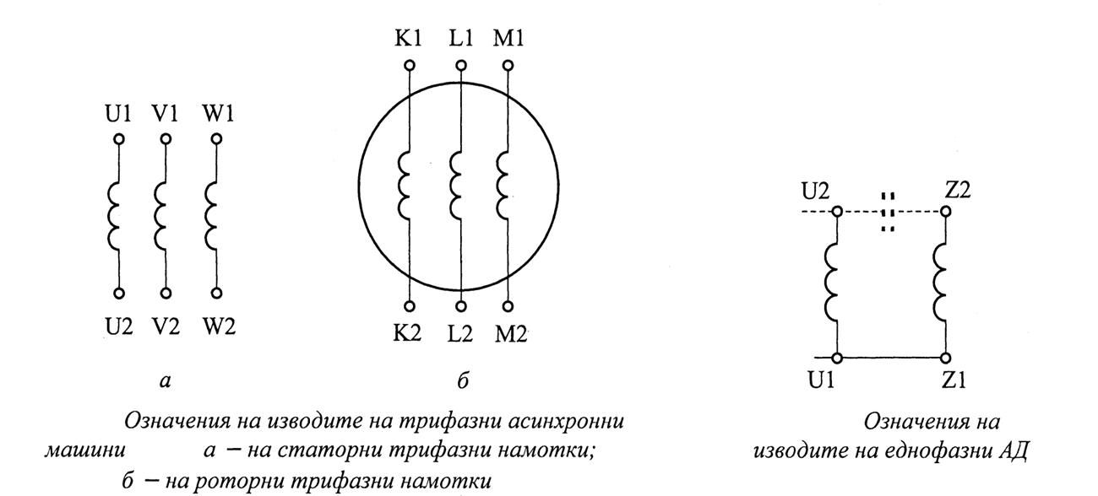
ОЗНАЧЕНИЕ НА ИЗВОДИТЕ НА НАМОТКИТЕ НА АСИНХРОННИТЕ ДВИГАТЕЛИ

Slide 10
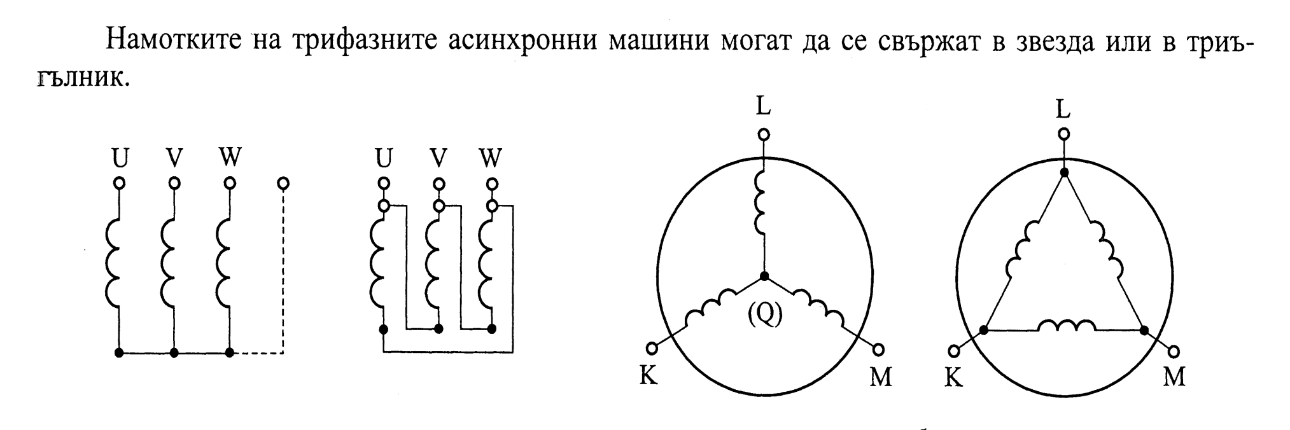
СВЪРЗВАНЕ НА НАМОТКИТЕ НА АСИНХРОНЕН ДВИГАТЕЛ

Slide 11
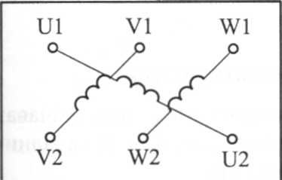
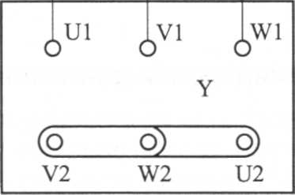
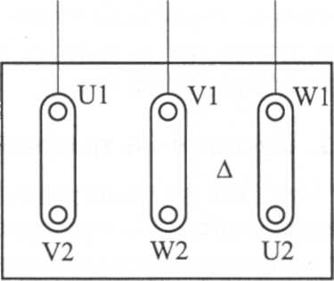
ПОДРЕЖДАНЕ НА ИЗВОДИТЕ НА НАМОТКИТЕ В КЛЕМНОТО ТАБЛО
подреждане на изводите свързване в звезда свързване в триъгълник

Slide 12
СХЕМА НА СВЪРЗВАНЕ НА АСИНХРОНЕН ДВИГАТЕЛ
Изборът на схема на свързване трябва да се съобрази с означенията на табелката на двигателя.
При означение Y/Δ — 380/220 V, и ако захранващата мрежа е със стандартно линейно напрежение 380 V, то единствено правилно е намотката да се свърже в звезда. При свързване в триъгълник и включване към мрежата, на фазовите намотки ще се подаде напрежение, по-голямо √3 пъти от това, за което е изчислен, което ще доведе до повреждането му.

